Slide 4
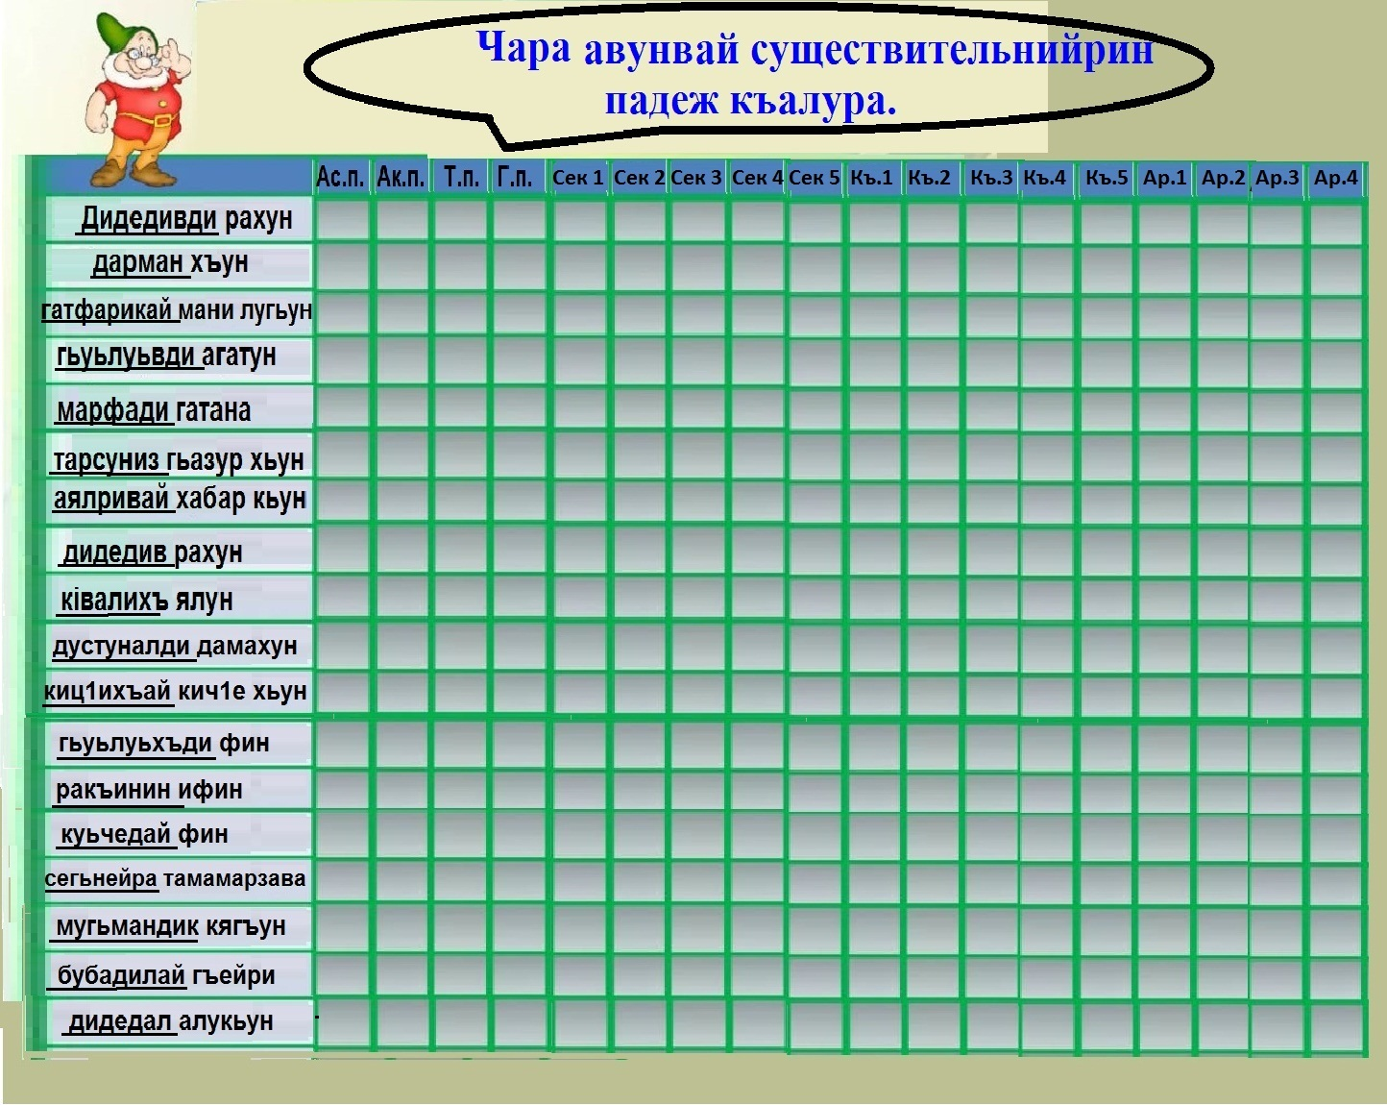

Slide 14
1.Квар лугьудай гаф цив гьикI ацIурда?
2.Урус ч1алан агъу лезги ч1алан гьи гафуниз ухшар я?
3.ЧI сес кьеле турла гьи прилагательное арадал къведа?
4.Зур метр агъдикай гьи числительное арадиз атанва?

Slide 15
Существительнияр гафуникай маса куьруь гафар туьк1уьра

